Slide 1
ΤΡΩΙΚΟΣ ΠΟΛΕΜΟΣ
Φαίη
Ιάσονας

Slide 2
Πριν από πολλά χρόνια, οι αχαιοί που κατοικουσαν τοτε στην Ελλαδα, ενωθηκαν
και με τα πλοια και με τον στρατο τους πηφαν
να την κυριευσουνε την Τροια.

Slide 3
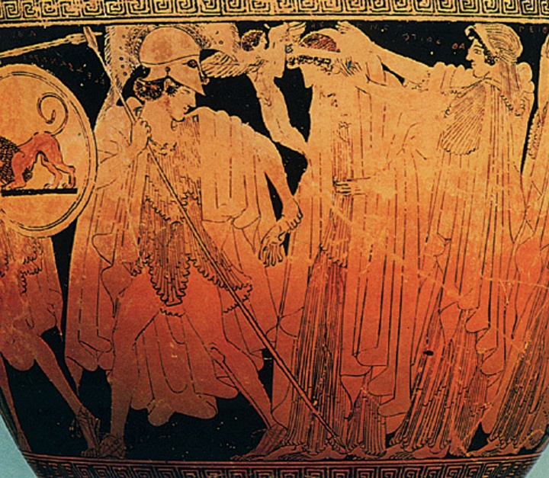
Το μηλο της Εριδας
Η Έριδα ήταν θεά της φιλονικίας.
Δεν την κάλεσαν στον γάμος γιατί όπου πήγαινε έσπερνε μίσος και καυγάδες.

Slide 4
Η θυΣια τηΣ ιΦιΓΕΝεΙΑΣ
Η Ιφιγένεια είναι κόρη του Αγαμέμνονα
Η θεά Άρτεμη την πήγε στην χώρα των ταύρων στην Κριμαία

Slide 5
οι ΑΧαιΟΙ φτανουν στυν Τροια
Μενέλαος
Γερονέστορας
Αίαντας
Φιλοκτίτης
Οδυσέας
Αχιλλέας

